Slide 1
Espagne
Conjoncture
Ombeline Jullien de Pommerol

Slide 2
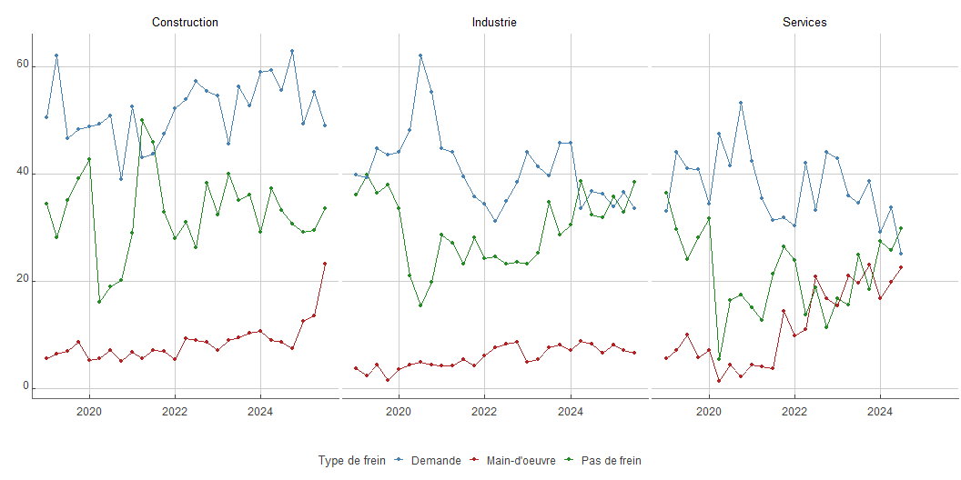
Graphique 1: Les freins à la production selon les secteurs

Slide 3
Graphique 2: Les indicateurs de confiance

Slide 4
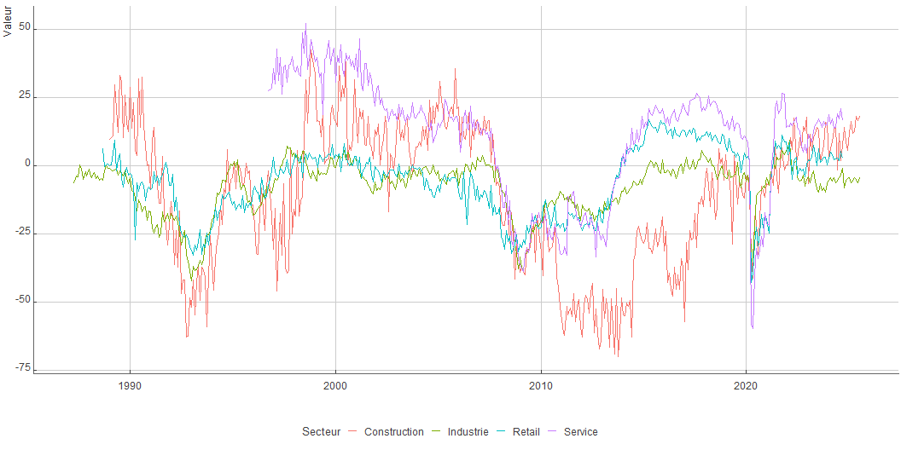
Par secteur

Slide 5
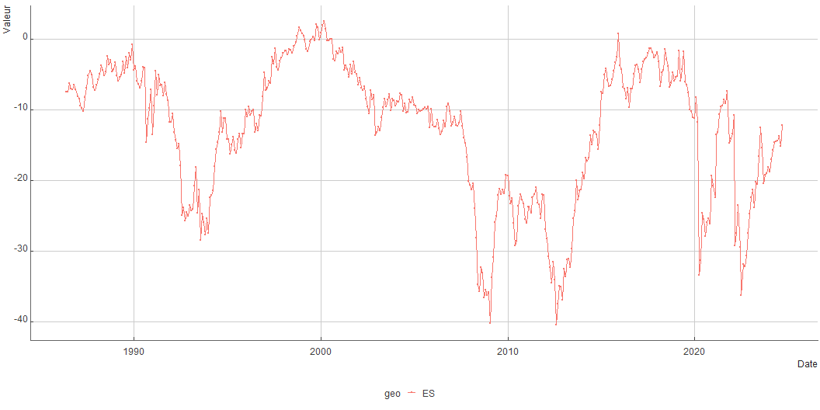
Les consommateurs

Slide 6
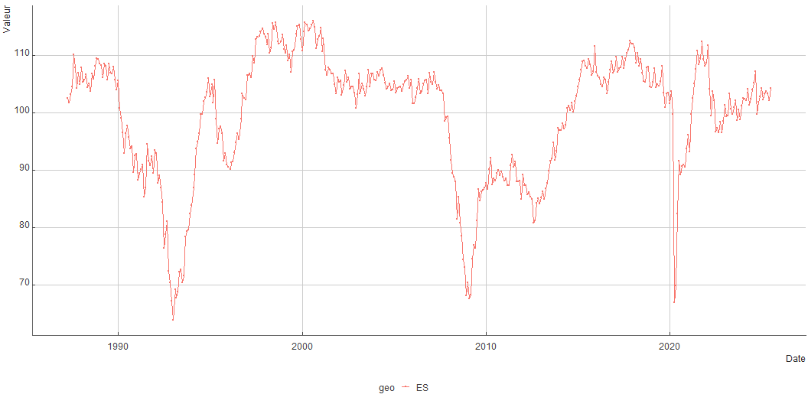
L’économie globale

